Slide 1
Philanthropie muséale au Québec
Wendy Reid
HEC Montréal et PhiLAB
Le 7 mai 2026
PPT à partager !

Slide 2
Plan
Définition
Modèle hybride en culture Philanthropie de proximité
Des musées
Pratique professionnelle
Sommaire ACTION

Slide 3
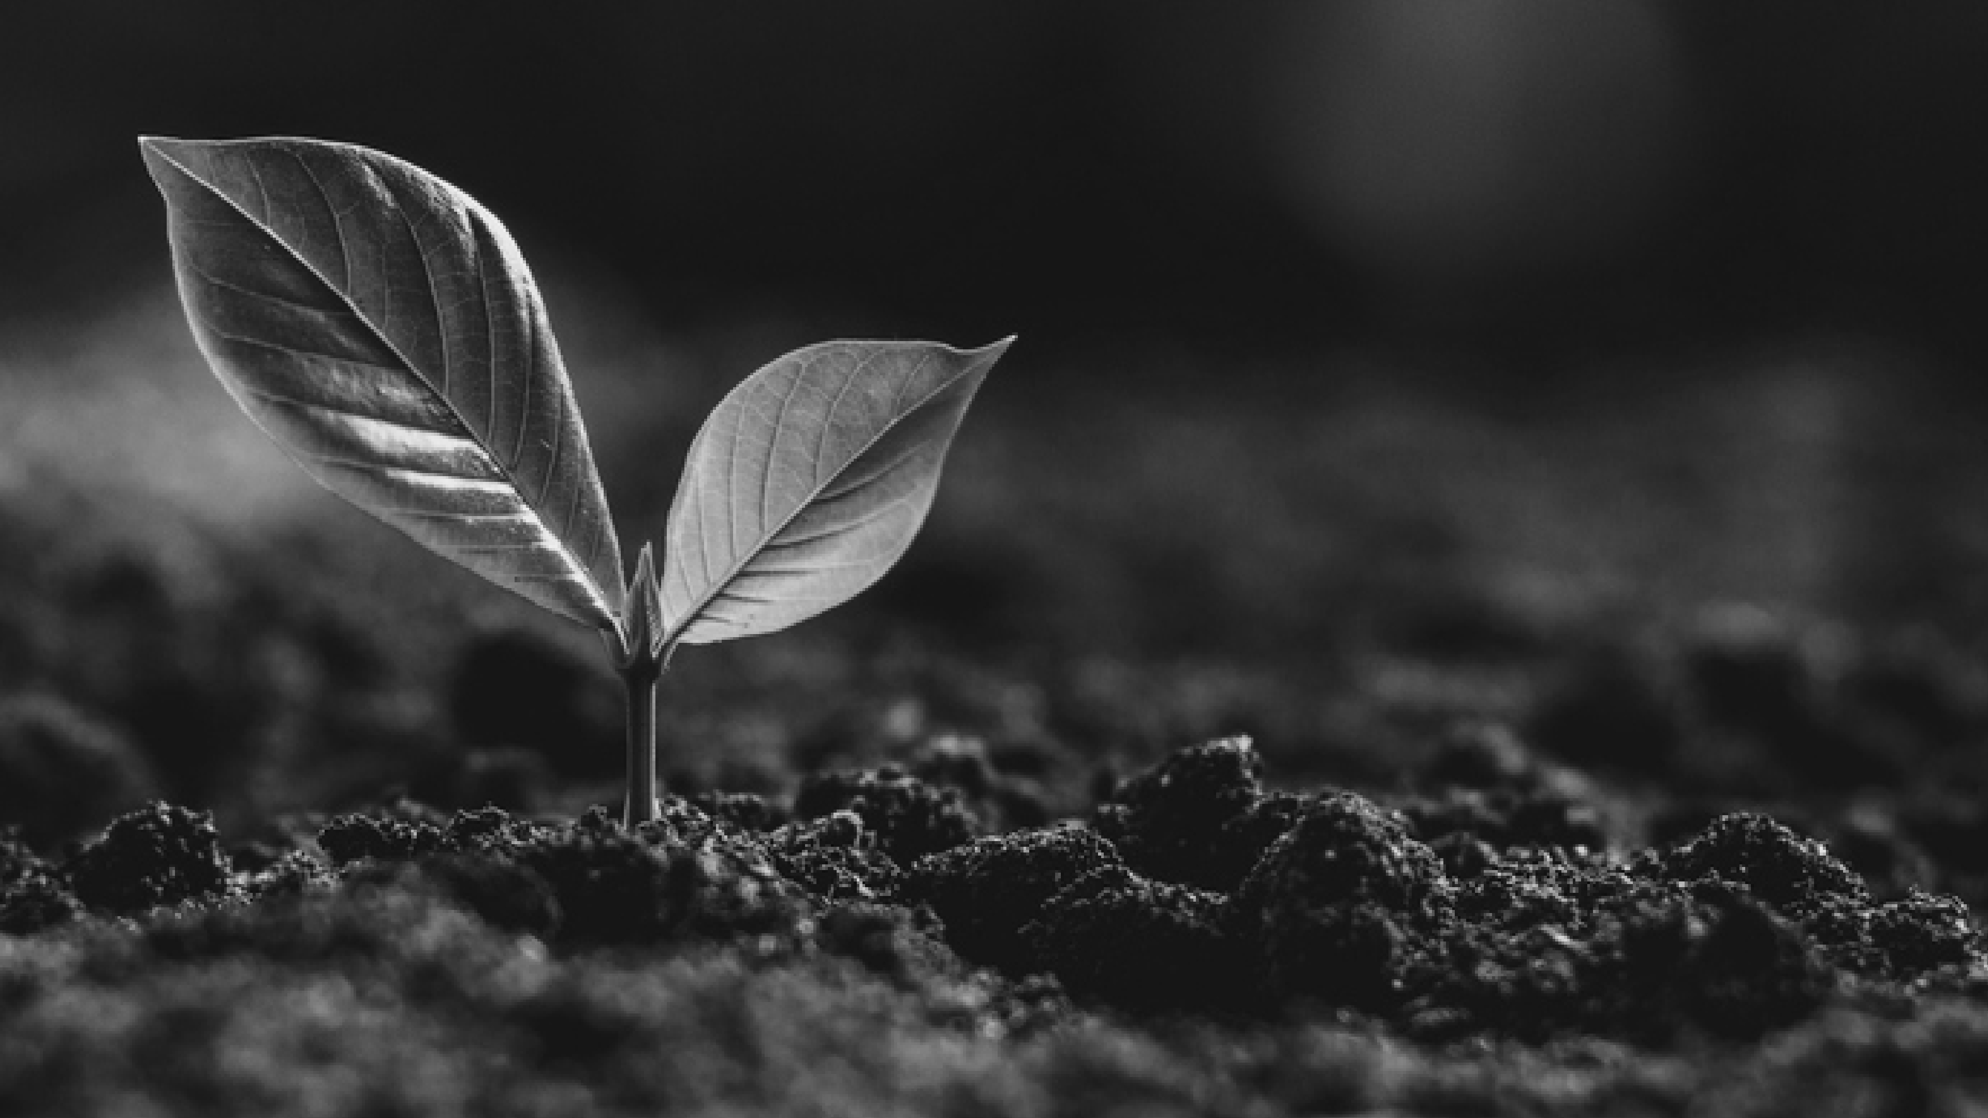
Définition : philanthropie

Slide 4
La philanthropie
Le geste de donner sans contrepartie
  causes sociales et humanitaires, santé, éducatives, et environnementales
En culture ?
  Proche à la mission
  Dialogue : muséologues, gestionnaires culturels et donateurs
  Engagement démocratique
Amélie Aumont, 2026

Slide 5
Le geste philanthropique
Sentiments :
  Satisfaction et bonheur
  Valeurs en lien avec celles d’une organisation
  Remplir un devoir envers la société
    Engagement comme citoyen
  Laisser sa trace
Amélie Aumont, 2026
Notes:
.

Slide 6
Philanthropie VS Commandite
Don
Commandite
Une action désintéressée
Reçu fiscal
Premier don important en culture
  Plus grand crédit d'impôt provincial
Particuliers, fondations et parfois entreprises
Un partenariat d’affaires;
Une contribution financière ou matérielle avec contrepartie ou avantage (visibilité et/ou privilège);
Entreprises et parfois fondations

Slide 7
Statut légal pour recevoir un don
OBNL et OBE
ACTION :
OBNL nécessaire pour recevoir OBE
OBE: l’Agence du revenu Canada (l’ARC) : Soulagement de la Pauvreté, Éducation, Religion, Autres fins pour la collectivité.
  Adaptation de la « demande » pour les arts.
Au Québec : organisme culturel et de communications enregistré (OCCE) (plus large que fédéral).
  Moins reconnu.
Avoir un statut OBNL
Faites une demande d’OBE ou d’OCCE auprès des deux paliers de gouvernement
Sollicitez les conseils d’un avocat expérimenté

Slide 8
Modèle hybride et philanthropie de proximité

Slide 9
Le modèle hybride = trois sources de revenus
Financement philanthropique
Marché
Financement public
Vente d’entrées
Membership
Librairie
Restaurant
Commandites, publicités
Soirées-bénéfice
Location de salle
Subventions - fonctionnement ou par projet
Fédéral, provincial, municipal
Directement ou Conseil des arts (jurys)
Particuliers (70%)
  Campagne annuelle
  Mardi je donne
  Dons majeurs, Legs
  Dons d’œuvres ou d’objets
Fondations (communautaires, familiales ou d’entreprise)
Entreprises
Fonds de dotation (fondation parallèle)
ACTION : Documentation dans une base de données (CRM ou EXCEL)
Notes:
NOTE 2: Le diffuseur pluridisciplinaire suggère de demander à Marie-Line s’il faudrait ajouter ceci à la liste Financement public
Organismes disciplinaires (CQM, En Pistes, Voyagements, DSR, etc.)

Slide 10




La dynamique philanthropique dans les arts et les musées
Philanthropes
Récipiendaires (musées)
Bénéficiaires
(Conservateurs, historiens, scientifiques, et public)
Comme public, les philanthropes deviennent aussi bénéficiaires de leurs dons.
La proximité

Slide 11
Pourquoi donner aux musées : élargir la vision
  la qualité de vie - rassemblement et fierté
  la promotion de la santé et du bien-être
  l’inspiration de l’imaginaire
  l’éducation et le développement social
  la démocratie – liberté d’expression
  l’identité
  le mémoire – les collections et lieux historiques
  la valorisation de la recherche
  la mission : expositions, explications et la discussion
PhiLab Wendy Reid 2026

Slide 12
La philanthropie muséale et culturelle
... Sont de plusieurs types.
Relation de
charité
Générosité
pour le bien-être de la société.
EX. : les jeunes
Relation de proximité
Marketing relationnel
avec la mission
EX. : les expositions
Relation
Arts-affaires
Réseautage et obligation dans le milieu des affaires
EX. : le bien-être civique
PhiLab Wendy Reid 2026

Slide 13
Dynamique organisationnelle dans les arts
Écosystème communautaire
Responsabilités organisationnelles
Cycle relationnel
Le CA et la direction
Reconnaître/
fidéliser
Dons majeurs et commandites
Dons, membres et bénévoles
Publics aux expositions
Philanthropie
Cultiver/
solliciter
Rechercher/
identifier
Grand public + entreprises
La communauté
Communications et marketing

Slide 14
Contexte muséale

Slide 15
Les musées – visage publique
Collection dans un édifice
Expositions
Programmes de médiation culturelle – bénévoles et employés
Accessible
Grande variété : spécialisée ou encyclopédique
Visiteurs par guichet
e34 7666666666666666mmmmmmmmmmmmmmmmmmmmmmmmmmmmmmmmmmmmmmmmmmmmmmmmmmmmmmmmmmmmmmmmmmmmmmmmmmmmmmmmmmmmmmmmmmmmmmmmmmmmmmmmmmmmmmmmmmmmmmmmmmmmmmmmmmmmmmmmmmmmmmmmmmmmmmmmmmnv xc Rarement un statut de bienfaisance !
PhiLab Wendy Reid 2026

Slide 16
Les musées – visage à l’interne
Collections dans les réserves
  Préservation et conservation
Recherche
Planification des expositions
Employés professionnels et spécialisé
Gouvernance et éthiques – CA et la direction
PhiLab Wendy Reid 2026

Slide 17
Les musées et la philanthropie
Visiteurs et membres liés avec la philanthropie - proximité
  Dons de l’argent ou des œuvres - un engagement personnel
  Implication des conservateurs
Corporations et fondations pour éducation (charité)
Commandites pour des expositions et des projets
Fondations parallèles comme plateforme de fonds de dotation
PhiLab Wendy Reid 2026

Slide 18
Pratique professionnelle muséale

Slide 19
Événements
Vernissages
Rencontres conservateurs/visiteurs – médiation culturelle
Événements de reconnaissance
Événements-bénéfice
ACTION: Opportunités d’échanger d’une manière décontractée, mais recueillir des informations pour un suivi pertinent
Découverte de pourquoi on donne – discussion avec l’équipe
PhiLab Wendy Reid 2026

Slide 20
La philanthropie de proximité
Tous les dons, petits comme grands, sont valorisés,
Cultivation des relations, pas des transactions.
Fidélité
Analyse de la base de données
ACTION : Communiquer le don minimal admissible au reçu fiscal
Indiquer les montants potentiels dans un formulaire
ACTION : des lunchs, des vernissages, lors des expositions (présence)
ACTION : Par l’engagement (durée et fréquence)
PhiLab Wendy Reid 2026

Slide 21
Base de données – ACTION :
Intégration
Contact
Toutes les relations documentées
CRM ? Ou EXCEL
Sortie pour un lunch une fois par semaine
Un envoi postal ou courriel personnalisé.
Au début
Commencer avec 25-50 personnes – apprendre
Documenter leurs comportements
Sollicitation et suivi
Analyse faite pour chaque activité de sollicitation, remerciement et reconnaissance
Sélection faite collectivement ?
Histoire de la relation et connaissances de l’équipe
Choisir les raisons de donner et les nuancer
Philab Wendy Reid 2026Reid

Slide 22
Des habiletés en philanthropie
Habiletés sociales
Habiletés communicationnelles
Événementiel
Relationnelle : conversations
L’approche personnel
Représentation de l’organisation
Gestion et suivi du parcours du donateur
La politesse au service de la relation
Explication de la mission
Rencontre entre muséologues et philanthropes
Rédaction des communications :
  Personnalisées
  Du storytelling
  En marketing direct (un métier)
  Communiqués de presse

Slide 23
Des habiletés en philanthropie
Les habiletés analytiques
Les habiletés créatives
Gérer ses bases de données (CRM)
Choisir des cibles de campagnes - algorithmes
Comprendre les résultats d’une campagne
Comprendre les personnalités et les conversations philanthropiques
Lien entre concepts et pratiques de la philanthropie
Résolutions des dilemmes interpersonnels
Développement de communications pertinentes
Relations avec artistes

Slide 24
Un professionnel en philanthropie
Nécessaire ?
Une culture philanthropique
ACTION :
Définir les tâches liées à la philanthropie
Établir un échéancier annuel
Répartir les tâches au sein de l’équipe selon les compétences
Prévoir un temps de travail dédié (1 à 2 heures/semaine)
Tenir des rencontres mensuelles
L’IDÉAL:
  Tout le monde comprend la philanthropie (employé·e·s et CA)
  Tout le monde donne
ACTION :
  Les présidences du CA et du comité de financement donnent
  DG et personne responsable de la philanthropie donnent
  On agit comme modèle
  « Joignez avec nous »

Slide 25
Sommaire:
ACTION

Slide 26
Sommaire - ACTION
Statut de bienfaisance
Base de données intégrée
Description de tâches « philanthropie » – qui?
Pourquoi donner à votre organisation
Culture philanthropique : engagement de toute l’équipe et CA
Événementiel et vie sociale – la philanthropie de proximité…
PhiLab Wendy Reid 2026

Slide 27
Merci !
Wendy Reid
Pour des questions:
wendellyn.reid@hec.ca
https://wendyreid.ca/fr/

